Slide 1
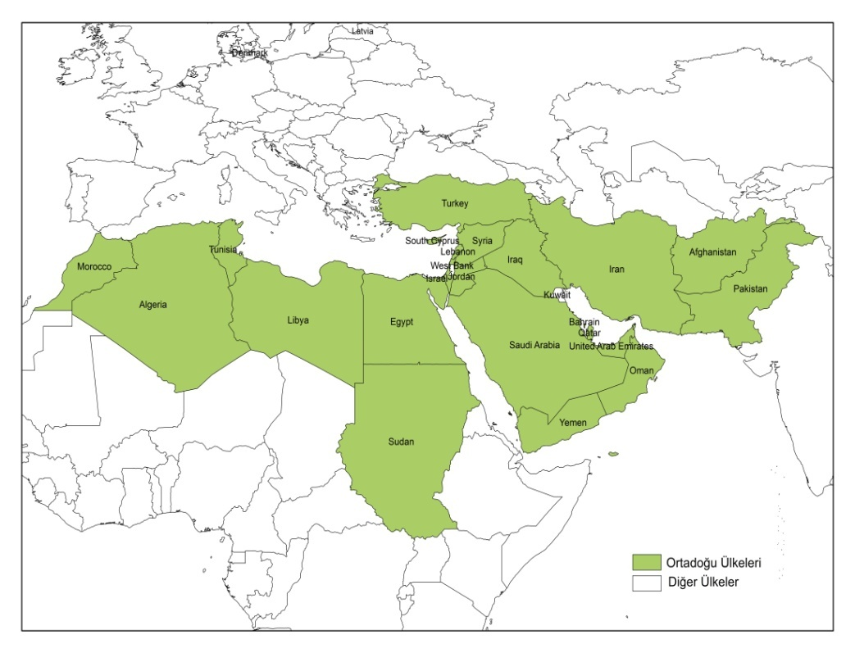
Ankara Üniversitesi
Dil ve Tarih-Coğrafya Fakültesi
Coğrafya Bölümü
COG 450 ORTA DOĞU
Doç. Dr. Mutlu YILMAZ

Slide 2
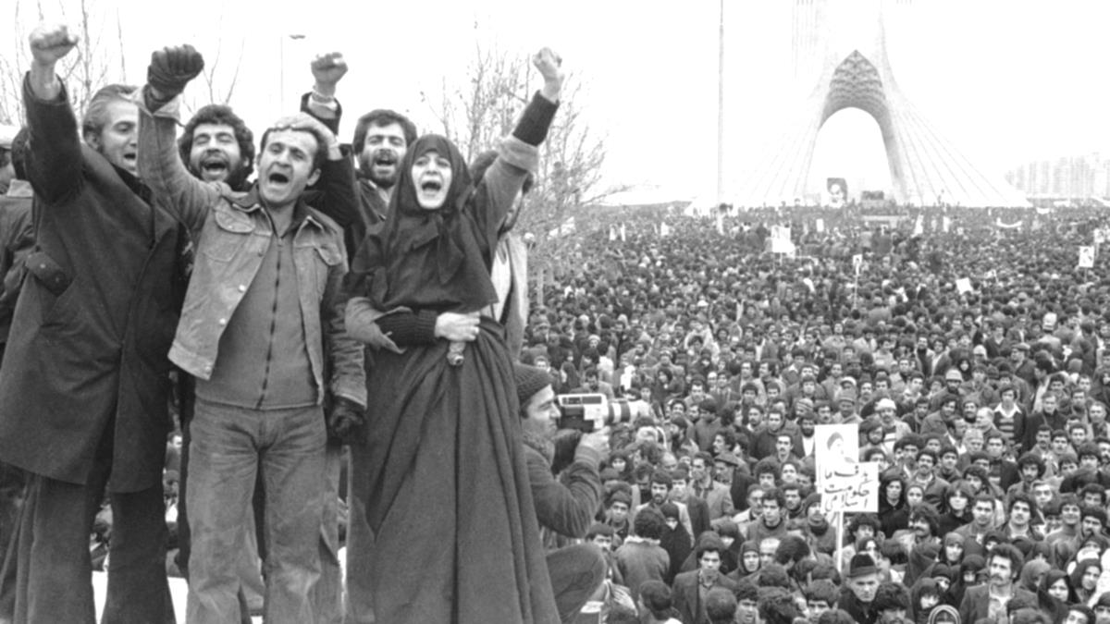
İRAN İSLAM
DEVRİMİ

Slide 3
İRAN
Asya’nın güneybatısındaki ülkenin kuzeyinde Hazar Denizi, güneyinde Basra ve Umman Körfezi vardır. Jeopolitik konumu önemlidir. Hürmüz Boğazı gibi stratejik bir suyolunu denetler. Yüzölçümü 1 milyon 648 bin kilometrekare, nüfusu 75 milyon olan İran; Türkiye, Azerbaycan, Ermenistan, Irak, Pakistan, Afganistan ve Türkmenistan’la komşudur.

Slide 4
İRAN
İran, günümüzde dünyadaki tek Şii devleti olmakla beraber, içinde birçok din ve mezhep gruplarını da bulundurmaktadır. Bununla beraber İran anayasasının 13. Maddesine göre, yalnızca Zerdüşti, Musevi, Hristiyan, İranlılar, devletçe tanınmış ve dini merasimlerini gerçekleştirme iznine sahip azınlıklardır.
İran’da etnik yapı “Fars %51, Azeri %24, Gileki ve Mazanderani %8, Kürt %7, Arap %3, Lur %2, Beluci % 2,Türkmen % 2, diğer % 1.”68

Slide 5
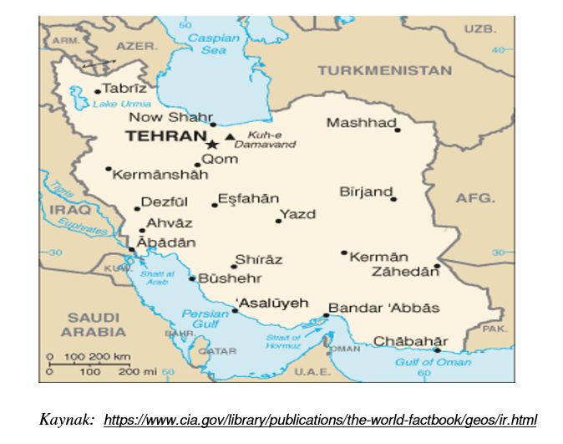
İRAN NASIL YÖNETİLİYOR?
İslam Cumhuriyeti politik sistemi 1979 İran Anayasası’na dayanır.
İran dini lideri aynı zamanda silahlı kuvvetlerin başkomutanı ve savaş açma, barış yapma konusunda tek yetkili.
Danışmanlar konseyi İran dini liderini seçer veya görevden alır, dini lidere görevleri konusunda danışmanlık yapar.
İran Devlet Başkanı dini liderden sonra en yüksek otoriteye sahip insandır. Dört yılda bir seçilir ve bir kişi en fazla iki dönem başkanlık yapabilir.
İran Meclisi tek meclisli bir yapıdır, yasama faaliyetlerini yürütür.

Slide 6
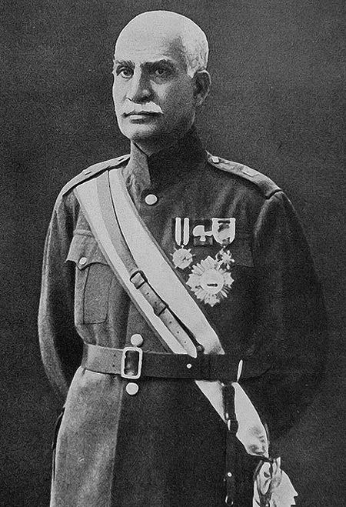
İRAN
Modern İran devleti ve ulusu, 1925 yılında saltanatını ilân eden Şah Rıza Pehlevi dönemiyle başlamıştır.
Rıza Şah 1921 yılında Britanya destekli askerî bir darbe ile ordu komutanı olmuş bir askerdir ve sonrasında Kaçar Hanedanına son vererek, yerine Pehlevi ailesini geçirmiştir.

Slide 7
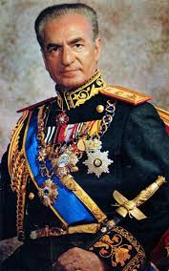
İRAN
II. Dünya Savaşı sırasında, Sovyetler Birliği ve İngiltere tarafından işgal edilmiştir.
1941 yılında Rıza Şah tahttan inmek zorunda bırakılmış ve yerine 21 yaşındaki Muhammed Rıza Şah geçirilmiştir. 1943’te işgale ABD’de katılmış ve üç işgalci güç İran’ın ülke politikalarına karışmıştır.

Slide 8
Muhammet Rıza Pehlevi ve ailesi

Slide 9
İRAN
1951’de İngiltere yanlısı bir generalin Fedaiyan-i İslâm örgütü tarafından öldürülmesi ile patlak veren sokak gösterileri ve gerilimlerin ardından meclis Mussadık’ı başbakanlığa getirmiştir.
Musaddık, iç politikada katı bir biçimde anayasal meşrutiyetten yanayken, dış ilişkiler konusunda yabancı egemenliğinden kurtulmayı öncelikli mesele haline getirmiştir.
İlk kez 1940’larda Tudeh’in dile getirdiği İngiliz-İran Petrol Şirketi’ni millileştirmesi işini başbakan Musaddık gerçekleştirmiştir. Ardından, İngiltere ve ABD’nin bu karardan rahatsızlıkları sonucu, gizli servislerinin planladıkları Ajax Operesyonu ile hükümet devrilmiştir.

Slide 10
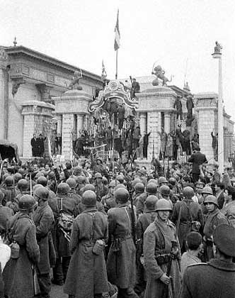
19 Ağustos 1953 günü, askerler Tahran'daki Parlamento Binası'nı kuşattı

Slide 11
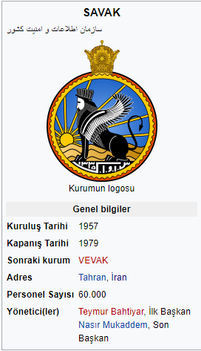
İRAN
Darbe sonrası ilk iş olarak sıkıyönetim ilân etmiş ve bütün muhalefeti baskı altına almıştır.
Mussaddık’ın devrilmesinden sonra ABD’nin askerî ve ekonomik desteği sayesinde Şah yönetimi güçlenmiştir.
1957’de CIA ve Mossad’ın eğitim verdiği gizli servis örgütü SAVAK kurulmuştur. Şah, SAVAK eliyle bireyleri ve toplumsal grupları gözetim altına almayı hedeflemiştir.

Slide 12
İRAN
ABD’nin ve Şah’ın imajı bir daha düzelmeyecek şekilde bozulmuştur, ülke siyaseti, İran-ABD ilişkilerine endekslenmiştir.
Halkın gözünde Şah’ın ülkeyi ABD sayesinde yönetebildiği görüşü hâkim olmuştur. Şah’ın bağımsızlık söylemlerine rağmen kendisinin de ABD desteği ile yönetiminin ayakta kaldığına olan inancıdır.
ABD desteğinin kendisini güçlendirdiğini zannederken, esasında İran’ın çıkarlarını savunmadığı ve ABD’nin kuklası olduğu yolundaki iddiaları güçlendirmiştir.

Slide 13
AK DEVRİM
Şah’ın Musaddık iktidarının bitiminden sonra İran’ı geliştirmeyi sağlamak için öne sürdüğü reform paketi. O sırada din adamı Humeyni siyasi önder konumunda olduğu ve halk içinde çıkan olaylardan sorumlu tutulduğu için 18 ay hapiste tutuldu.
Referandumla, halka kendi modernleşme vizyonunu onaylatmak isteyen Şah’ın Beyaz Devrim’i çok büyük bir oranla kabul edilmiştir.
1963’te ‘Ak Devrim’ adıyla ilân edilen bu programda, uzun süredir gerçekleştirilemeyen toprak reformu, kadınların özgürleştirilmesi, eğitim ve sağlık hizmetlerinin yaygınlaştırılması yer almıştır.

Slide 14
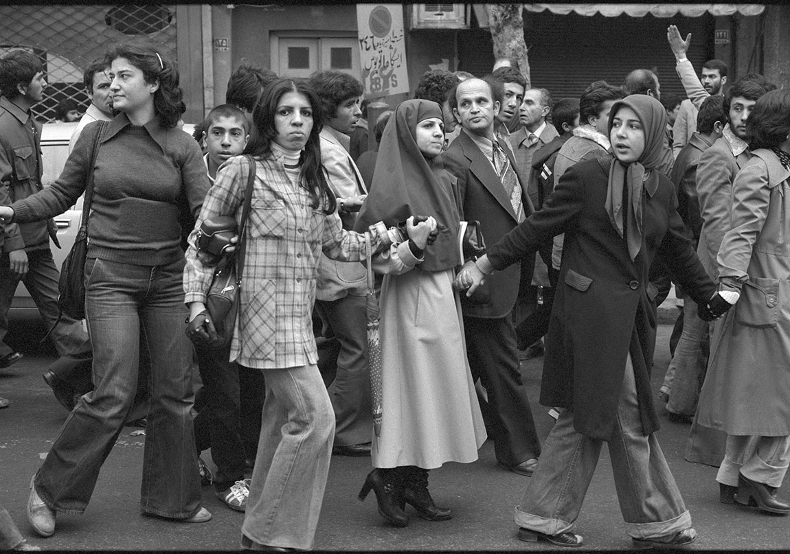
İRAN DEVRİMİ
İran Devrimi’nin çokça vurgulanan özgün yanlarından biri toplumsal ve ideolojik açıdan farklılaşan muhtelif güçlerin koalisyonuyla yapılmasıdır. Devrim, “çok-sınıflı popülist kentli bir ittifak” diye nitelendirilebilecek, heterojen toplumsal güçler tarafından yapılmıştır.
Devrim, yönetimin son dönemlerindeki siyasal hatalardan değil, on yıllarca süren baskıların birikimiyle başlamıştır.

Slide 15
DEVRİMİN NEDENLERİ
Devrim, genel olarak İran’daki yabancı nüfuzuna, yabancıların İran’ın içişlerine karışmasına,
Pehlevi-ABD yakınlaşmasına, bozuk ekonomik koşullara, İran’ın Batılılaştırılması ve modernleştirilmesi çabalarına tepki olarak ortaya çıkmış olsa da, bütün bu retoriğin gerisinde, etkileri çok kuvvetli Şii tarihinin sembolik olayları yer almıştır.

Slide 16
DEVRİMİN NEDENLERİ
Şah, sendika ve profesyonel birliklerden başka bağımsız siyasal partileri de ortadan kaldırarak yönetim ile modern sınıflar arasında bir uçurum yaratmış ve bu sınıfların hoşnutsuzluklarını iletebilecekleri yeni mekanizmalar oluşturmamıştır.
Böylece ekonomik gelişmeden en çok faydalanan sınıflar bile Şah rejiminin destekçisi olmamıştır. Aydınlar ve din adamlarını aynı çizgiye getiren en önemli etken yabancı etkisine karşı duyulan kızgınlıktır.

Slide 17
DEVRİMİN NEDENLERİ
Devrimci hareket 1977 başlarında, insan hakları ihlallerinin önlenmesi için yapılan uluslararası baskılar sonucu Şah’ın sıkı polis denetimlerini gevşetmesiyle, öğrencilerin, aydınların ve din adamlarının protestolarıyla başlamıştır.
1978 yazı, Ağustos ayındaki Ramazan ayı da dâhil olmak üzere, protesto ve çatışmalarla geçmiştir. İşçi kenti Abadan’da 400 kişinin sinemada yanarak ölümünden (İslâmcı gruplar, Batıcılığın sembolleri olarak gördükleri sinemalara ve alkol satılan dükkânlara saldırılar düzenlemesine rağmen) SAVAK sorumlu tutulmuştur.

Slide 18
Devrim sırasında Tahran Üniversitesi öğrencileri şahın heykelini indirirken

Slide 19
DEVRİMİN NEDENLERİ
Ramazan sonrasında Tahran’da yapılan kutlamalar, gösterilere dönüştü, 8 Eylül’de, Şah’ın sıkıyönetim ilân ederek muhalefet liderlerinin tutuklanması emrini verdi.
Aynı gün, yasağa rağmen Tahran’ın çeperlerinden merkezine doğru yürüyüşe geçen kalabalık yüz binleri bulmuştur. Jale Meydanı’nda toplanan kalabalığa dağılma emri veren askerler tarafından ateş açılmış, ölenlerin sayısı resmî makamlar tarafından onlarla ifade edildiği halde binlerce kişiye ulaşmıştır.
‘Kara Cuma’ olarak adlandırılan 8 Eylül, Şah ile halk arasında geri dönülmez bir yol ayırımına neden olmuştur. Ayrıca, 1906 Anayasası’nı savunan ve monarşi ile uzlaşmaya razı olan ılımlı kesimleri bile radikalleştirmiştir.

Slide 20
DEVRİMİN NEDENLERİ
Kara Cuma’yı takip eden günlerde yayılan grev dalgası Tahran’daki petrol rafinesinde başlamış ve kısa sürede diğer sektörlere yayılmıştır. Rejim üzerindeki en yıkıcı etkiyi de bu grevler bırakmıştır.
Grevler, Humeyni’nin Irak’tan Paris’e gönderildiği 6 Ekim ve özellikle Kara Cuma’nın kırkıncı günü olan 18 Ekim’de büyük kentlerdeki kanlı olaylardan sonra hızlanarak yayılmıştır.
Uzlaşma niyetinde olmayan, muhalifler, 11 Aralık’ta Şiiler için kutsal olan Aşure Günü’nde, milyonların katıldığı sokak gösterileriyle Şah’ı istifaya çağırmıştır. Pek çok kentte şiddetli veya barışçıl protesto gösterileri sürdürülürken, hükümet düzeni sağlayamamıştır.

Slide 21
HÜMEYNİ’NİN ÜLKEYE DÖNMESİ
Aşure olaylarından sonra meşruiyeti daha çok sarsılan Şah, Ocak 1979’da Ulusal Cephe liderlerinden Şahpur Bahtiyar’ı ikna ederek başbakanlığa atamıştır. Bahtiyar, Şah’ın 18 ay içinde ülkeden ayrılması ve döndüğünde yönetimde değil, saltanatta kalması şartıyla görevi kabul etmiştir Şah’ın, 16 Ocak’ta –bir daha geri dönmemek üzere– İran’ı terk etmesinin ardından Bahtiyar hükümeti, 1 Şubat’ta Humeyni’nin Paris’ten dönmesine izin vermiştir.
Humeyni, 5 Şubat 1979’da Tahran’a indiğinde, devrimin tartışmasız muzaffer önderi olarak, kendisine umut bağlayan milyonlarca İranlı’nın katıldığı bir kalabalık tarafından karşılanmıştır.

Slide 22
İRAN İSLAM DEVRİMİ
Bu süreç sadece İran’ı değil, Orta Asya, Hindistan ve Cezayir’e kadar uzanan coğrafyayı etkisi altına almıştır.
1 Nisan 1979’da halkın şahlıktan mı, yoksa İslam Cumhuriyeti’nden mi yana olduğu konusunda referandum yapıldı ve İran İslam Cumhuriyeti ilan edildi. 2 Aralık’ta da hazırlanan anayasa taslağı referandumla kabul edildi.

Slide 23
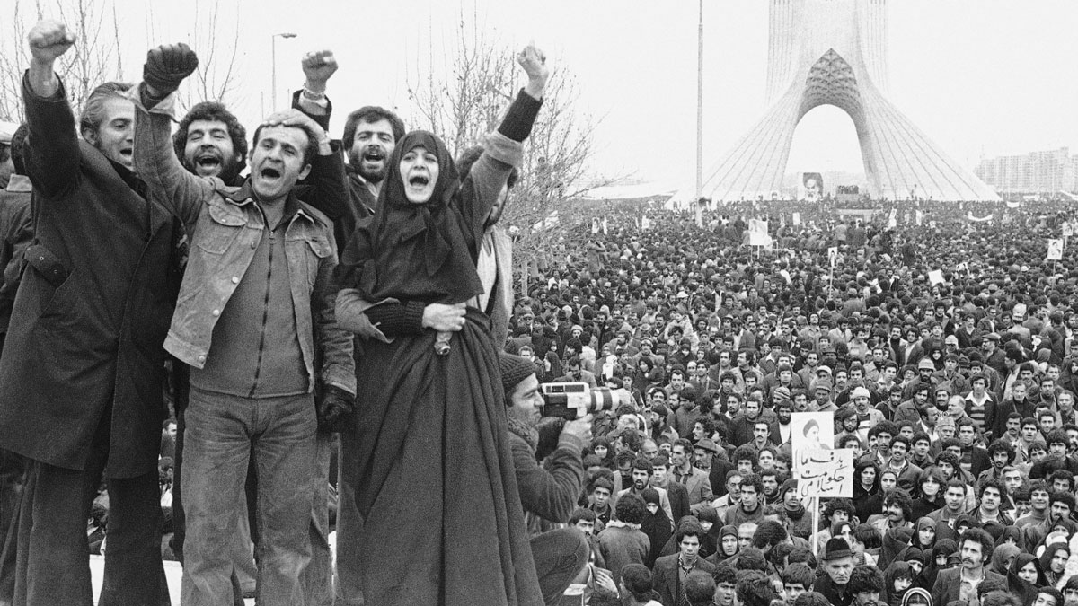
İRAN İSLAM DEVRİMİ
Devrim, “çok-sınıflı popülist kentli bir ittifak” diye nitelendirilebilecek, heterojen toplumsal güçler tarafından yapılmıştır.
1977- 79 dönemindeki kalkışmalar başladığında, gösterilere ve eylemlere katılan –işçiler, din adamları, profesyonel meslek sahipleri, öğrenciler, çarşı esna­fı ve zanaatkârları, kent yoksulları ile kadınlardan – oluşan gruplar
İki yıl süren olayların aktörlerinin ortaklaştıkları nokta yabancı etkisinden kurtul­mak ve Şah’ı kovmaktı.

Slide 24
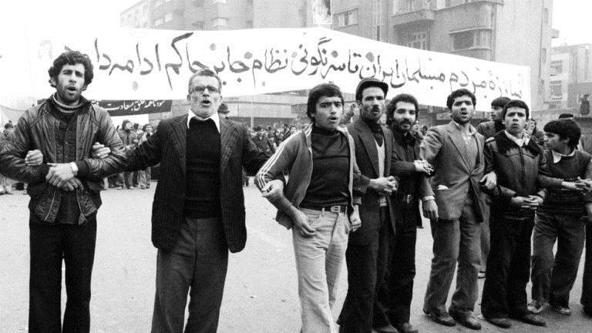
İRAN İSLAM DEVRİMİ
Aydınlar ve din adamlarını aynı çizgiye getiren en önemli etken yabancı etkisine karşı duyulan kızgınlık­tır.

Slide 25
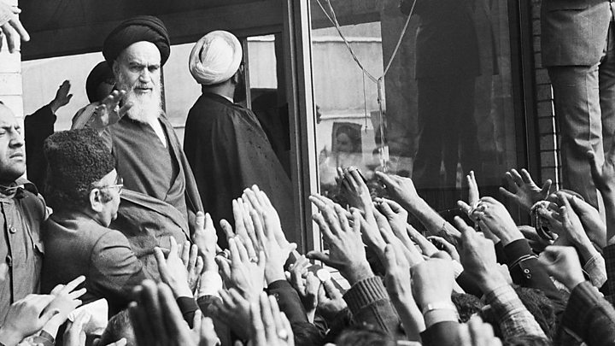
İRAN İSLAM DEVRİMİ
Fakat Humeyni’nin de yeteneği ile birlikte, devrim sonrası yönetimi ele geçiren taraf radikal İslamcılar olmuştur. Humeyni elde ettiği bu zafer ile eski yönetimin tüm izlerini silmiş, yaptığı anlaşmaları ve hükümleri yok saymıştır. Özellikle devrim öncesi en büyük dostlarından olan ABD’nin ülkedeki söz hakkını ortadan kaldırmak için büyük çaba göstermişti.

Slide 26
İRAN İSLAM DEVRİMİ
1979 yılında gerçekleşen, İran’ın adını “İran İslam Cumhuriye-ti”ne dönüştüren İran İslam Devrimi, bütün İslam dünyasında ciddi bir heyecan dalgası yaratmıştır.
3 Aralık 1979 tarihindeki referandumla kabul edilen Anayasa’nın hiç değiştirilemeyecek 12. madde-sine göre İran’ın resmi dini İslam, mezhebi ise “Caferilik” dir.
Daha devrimin ilk günlerinde İmam Humeyni, İran’ın dış politikasını “Ne Doğu Ne Batı” sloganı ile ortaya koydu.

Slide 27
İRAN İSLAM DEVRİMİ
Devrimin en güçlü sembolü Hz. Hüseyin; en dikkat çekici sloganı “her yer Kerbela, her gün aşura”dır.
Humeyni: “Evlatlarım! Açın göğüslerinizi, yırtın gömleklerinizi, Şah’ın askerlerinden size gelecek her kurşun sizi Hz. Hüseyin’e daha çabuk kavuşturacaktır

Slide 28
İRAN İSLAM DEVRİMİ
İran İslam Devrimi’nin son 30 yılına bakıldığında, devrim ihracı çabalarının sınırlı/etkisiz kaldığı çok rahatlıkla söylenebilir. Bu sürede, İran benzeri bir devrim İslam dünyasında meydana gelmemiştir. Bu sonuca yol açan faktörler şunlardır:
1) Devrimin ve yeni devletin Şii ve Fars niteliği,
2) İslam ülkelerindeki mevcut rejimlerin radikal hareketlere karşı mücadelede kazandıkları tecrübeler,
3) İran İslam Cumhuriyeti’nin ekonomik ve askeri gücünün sınırlılığı,
4) Devrimin evrensel mesajlarının Müslüman olmayan dünyada yankı bulmayışı,
5) ABD’nin İran’ı kuşatma politikasının başarısı,
6) İran rejiminin yanlışları (ABD ile silah ticareti, Sovyetler Birliği ile yakın ilişkiler, baskıcı Suriye yönetimi ile yakın ilişkiler, Irak Savaşında mutlak zafer ısrarı, Ermenistan ile yakın ilişkiler, vs.).

Slide 29
İran İslam Devrimi Sonrası Dış Politika
İdeoloji dış politikaya yön veren etkenler arasında önemli bir yer tutsa da, hiçbir ülkede dış politikanın tek belirleyicisi olamaz. Herhangi bir ülkede olduğu gibi, devrim sonrasında da İran’ın dış politikasını belirleyen etkenler arasında ideolojiden başka,
1) jeostratejik gerçekler,
2) tarihsel miras,
3) İran’ın etnik, dini ve kültürel yapısı,
4) ülkenin ekonomik koşulları
5) ordunun durumu ve askeri ihtiyaçlar,
6) stratejik-doğal kaynakların varlığı,
7) basın-yayın ve kamuoyunun etkisi,
8) anayasal kurumların etkisi,
9) rejim içi çekişmeler ve
10) uluslararası sistemin yapısı bulunmaktadır.

Slide 30
İran İslam Devrimi Sonrası Dış Politika
İran Devrimi Ortadoğu dengelerine önemli etkilerde bulunmuştur. Her şeyden önce, Soğuk Savaş döneminde ABD’nin yakın müttefiki bir ülkede iktidar el değiştirmiş ve tam olarak ABD karşıtı bir konumu benimsemiştir.

Slide 31
İran İslam Devrimi Sonrası Dış Politika
ABD’nin İran Devrimi sonrasındaki endişeleri çok daha farklıydı:
1) ABD yanlısı bir rejimin yıkılmasının ABD’nin imajına verebileceği zarar,
2) Sovyetler Birliği’nin olası müdahalesi,
3) İsrail’in ve ABD müttefi ki Arap devletlerinin güvenliğinin tehdit edilmesi ve
4) petrol piyasalarındaki ABD etkinliğinin zayıflaması.
ABD, birinci konudaki endişesinde haklı çıkmakta çok gecikmedi. 1979 yılında İranlı öğrenciler bu ülkenin Tahran’daki büyükelçiliğini 444 gün boyunca işgal etmiş (Rehineler Krizi) ve diplomatlarını rehin almışlardı. Üstelik, ABD’nin düzenlediği rehine kurtarma operasyonu büyük bir fiyasko ile sonuçlandığında, ABD ordusunun dünya gözündeki imajı neredeyse yerle bir olmuştu.

Slide 32
İran İslam Devrimi Sonrası Dış Politika
İran İslam Devrimi’ni ABD, Sovyetler Birliği ve bölge ülkeleri açısından tehditkar kılan özellikleri şunlardı:
1) evrensel unsurları ön planda tutulan İslami ideoloji (pan İslamizm),
2) bu ideoloji etrafında oluşturulan anti-emperyalist mesajlar,
3) daha çok bölgedeki Şii toplulukları etkileyebilecek devrimci Şii yorum ve bu yoruma bağlı oluşturulan monarşi karşıtlığı,
4) petrolün ve Körfez Bölgesi’nin güvenliği.
Devrimin müstekbir-mustazaf ayırımı, İslam kardeşliğine dayalı birlik aratışları ve monarşi karşıtlığına dayanan mesajları çok rahat biçimde Osmanlı sonrasında İslam dünyasında çeşitli versiyonları denenen milliyetçilik ve sosyalizm akımlarının yerini alabilirdi.

Slide 33
İran İslam Devrimi Sonrası Dış Politika
Devrimin Basra Körfezi’ndeki etkisi daha derinden olmuştur. Devrim’in hemen akabinde, devrimci dalga ile yüzleşen Irak diktatörü Saddam Hüseyin, çeşitli bahaneleri öne sürerek İran’a savaş açmaktan çekinmemişti (İran Irak Savaşı 1980-1988).
Bu savaş sekiz yıl sürmüş, ABD ve diğer komşu devletlerin beklediği gibi, her iki ülkenin de önemli beşeri ve mali kaynağının yok olmasına sebep olmuş, hem İran’ı, hem de Irak’ı uzun süre için açık bir tehdit olmaktan neredeyse çıkarmıştır.

Slide 34
İran İslam Devrimi Sonrası Dış Politika
İran’ın devrimden sonra ilişkilerinin en çok bozulduğu ülkelerden birisi de Suudi Arabistan’dır. Bu ülke ile ilişkilerin çerçevesini ABD ile ilişkiler, İslama farklı bakış (mezhep, monarşi, vs), Körfez hakimiyeti ve petrol politikaları oluşturmaktadır.
Farklı İslami yorumlar en fazla Hac konusunda iki ülke arasında ciddi sorunlara yol açmış, bu şekilde İslam dünyasını etkilemeyi isteyen iki ülke zaman zaman karşı karşıya gelmişlerdir. İslamın devrimci yorumu ile geleneksel yorumu arasındaki tartışmalar iki ülke arasında ciddi gerginliklere yol açmıştır.

Slide 35
İran İslam Devrimi Sonrası Dış Politika
Devrimden sonra İran’ın ilişkilerinin ciddi olarak bozulmadığı ülkelerden birisi de Türkiye’dir. Birbirlerine düşman olarak değerlendirilen (laik yönetim-dini yönetim, Sünni toplum-Şii toplum ve devlet) iki ülkenin en azından ticari açıdan bu kadar iyi bir performans göstermeleri araştırılmaya değer. Ancak birkaç noktada bu durumun açıklaması yapılabilir.

Slide 36
İran İslam Devrimi Sonrası Dış Politika
Birincisi, Türkiye İran için bir geçiş noktasıdır ve özellikle ilk yıllarda Irak ile yaptığı savaş esnasında ihtiyaç duyduğu her türlü lojistiğin transfer üssü Türkiye olmuştur. Türkiye kapısının kapanması İran için yıkıcı sonuçlar doğurabilir.
İkincisi, ABD ve batıyla siyasi diyaloğu kesmiş bir ülke olan İran’ın Türkiye üzerinden bu iletişimi sağlaması pratik bir gerekliliktir ve İran bunu kesmeyi istememiştir.
Üçüncüsü, etrafında yeterince çok sayıda düşman ile kuşatılan İran bu düşmanlar safhına Türkiye’yi de katmak istememiştir.
Dördüncüsü, İran ve Türkiye toplumları birbirleri ile ortak noktaları çok olan ve tarihsel olarak içiçe yaşamış toplumlardır

Slide 37
İran İslam Devrimi Sonrası Dış Politika
İran’ın devrim sonrası Türkiye politikası daha çok pragmatik kaygılarla oluşturulmuş ve bugüne kadar büyük bir sorun yaşanmadan gelmiştir.

Slide 38
İran İslam Devrimi Sonrası Dış Politika
Petrol her iki dönemde de en önemli dış politika araçlarından birisi olarak kullanılmıştır. Şah bu stratejik doğal madeni, İngiltere ve Sovyetler Birliği’ne karşı kullanmayı denemiş, petrolden elde ettiği gelirleri ABD silahlarına aktararak bu ülkenin desteğini aramış, bu şekilde güçlü bir orduya sahip olarak Körfez bölgesini yönlendirmeyi denemiştir.
Devrim sonrasında ise, petrol bu defa ABD ambargosunun etkisiz hale getirilmesi için devreye sokulmuştur. Petrolün de sağladığı imkanlarla ekonomik açıdan Avrupa ülkeleri, askeri açıdan ise Rusya ve Çin ile yakın işbirliğine girişilmiştir.

Slide 39
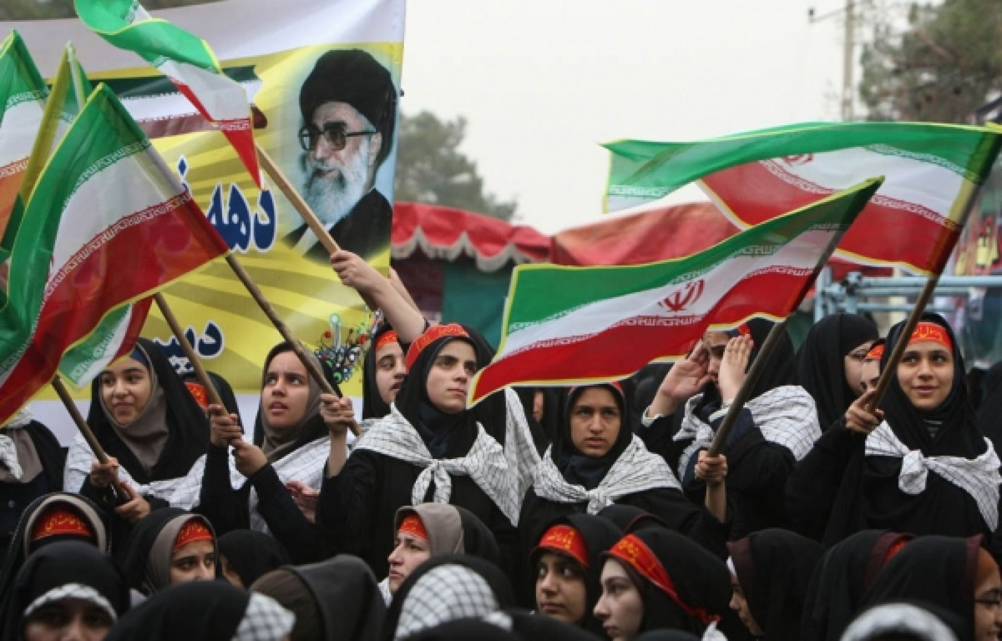
İRAN İSLAM DEVRİMİ
İran Devrimi köklü bir monarşiyi sonlandırmıştır. Bu açıdan monarşi karşıtı olması doğaldır. Ancak, diğer monarşi karşıtı devrim veya hareketlerin aksine, İranlı devrimciler bu özelliği İslam içerisinde bir doktrin haline getirmişler ve aslında İslam siyasi anlayışının monarşi karşıtı olduğunun, bu yüzden İslam dünyasında monarşi yönetimlerinin sona ermesi gerektiğinin propagandasını yapmışlardır.

Slide 40
Kaynakça
Akkoyunlu, Eser Nilüfer, (2009), İslam Devrimi`nin İran Siyasal Hayatı Üzerindeki Etkisi, Yayınlanmamış Yüksek Lisans Tezi, Kocaeli: Kocaeli Üniversitesi Sosyal Bilimler Enstitüsü.
Anadolu Ajansı, (2016), İran Sisteminde Mutlak Liderin Belirleyiciliği, http://aa.com. tr/tr/dunya/iran-sisteminde-mutlak-liderin-belirleyiciligi/510095, E.T. 07 Ocak 2018
Kartal, Filiz, (2016), “İran İslam Devrimi: Aykırı Bir Devrimin Arka Planı”, Doğu Batı Düşünce Dergisi, C.20, S.79, Ankara, s.161-182.

